Slide 1
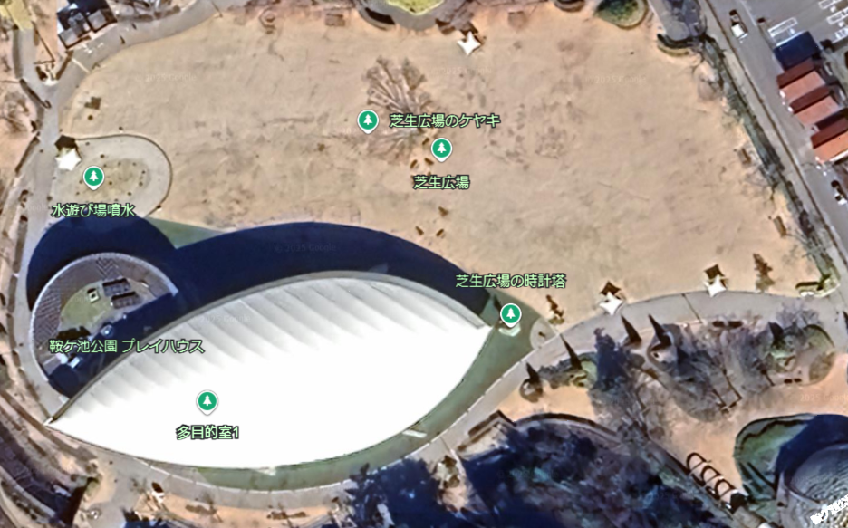
2025年4月1日(火) 催事名を記載
【図面記載参考例】
①大屋根下：110㎡
・ステージ：50㎡
・マルシェ：60㎡
（6㎡×10ブース＝60㎡）
②大屋根回り：36㎡
・マルシェ：36㎡
（4㎡×9ブース＝36㎡）
③キッチンカー：120㎡
１２㎡×7台＝120㎡
④ふわふわ遊具：16㎡
①＋②＋③+④＝282㎡
ふわふわ
遊具
4
5
ステージ
K1
キッチンカー
5
5
1
ブース×1
2
ブース×2
3
ブース×3
K7
4
ブース×4
K1
K6
5
ブース×5
K2
K3
K4
K5

Slide 2
2025年〇月〇日(日) 催事名

